Slide 1










Làm quen chữ cái: i-t-c

Slide 2
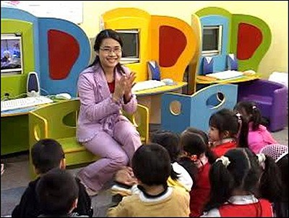


Slide 3










Slide 4
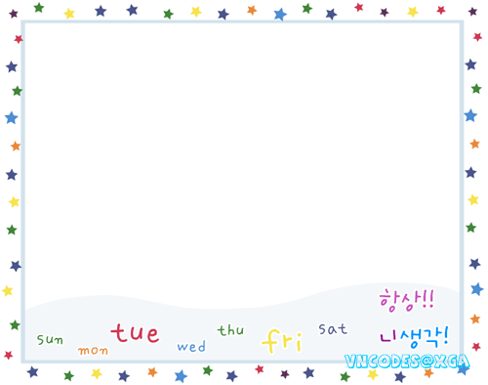


Slide 5




Slide 6
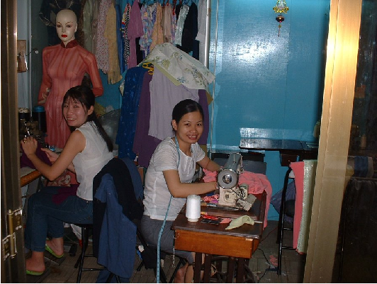


Slide 7
thî may
t
¬
a

Slide 8

t

Slide 9

l

Slide 10




i
t

Slide 11
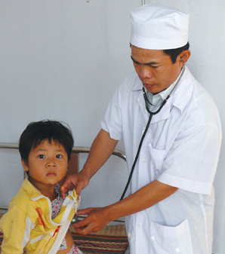


Slide 12









Slide 13

c
c

Slide 14
i
t
c

Slide 15
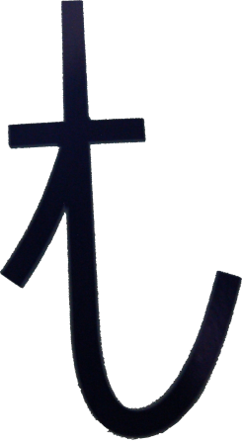


T
T
C
C
I
C
I
I
c
c
c
i
i
t
i
t

Slide 16

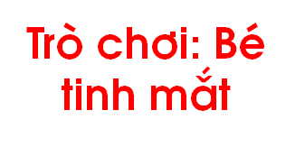
Cách chơi: Trẻ gạch chân chữ cái i, t, c có trong đoạn thơ

Slide 17
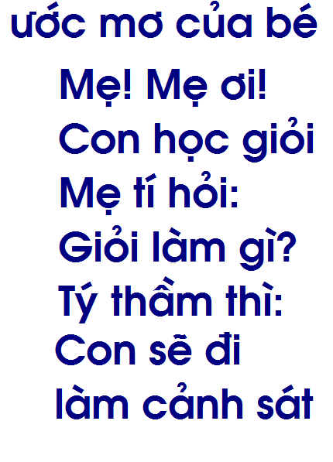

10
5
4

Slide 18


